Slide 1
Organización Social Católica San Ignacio
Asamblea Educativa
Abril 2016

Slide 2
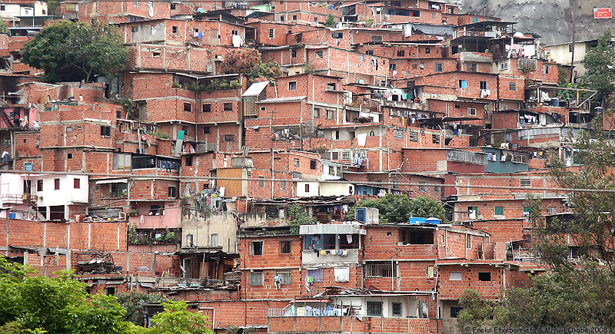
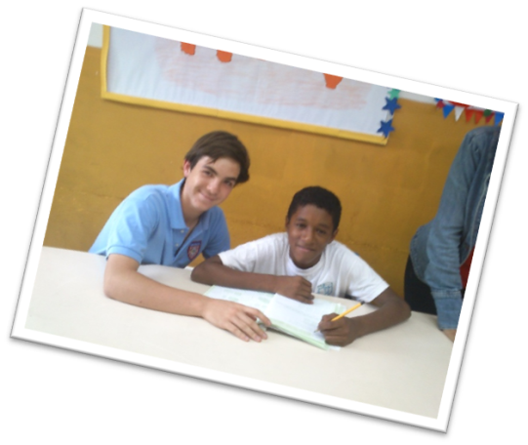
OSCASI
Qué es OSCASI Obra Social del Colegio San Ignacio – Escuelas Alternativas
* Ayer: Fundado en el año 1958 por un grupo de mamás del CSI
4 escuelas Alternativas y 1 prescolar
* Hoy: JD conformada por 4 Ex – Alumnos
2 escuelas Alternativas
Dónde estamos ubicados
A quienes atendemos en nuestros programas
Como lo hacemos
Qué ofrecemos * Educación
* Útiles
* Uniformes
* Apoyo psicológico
* ALIMENTACIÓN

Slide 3
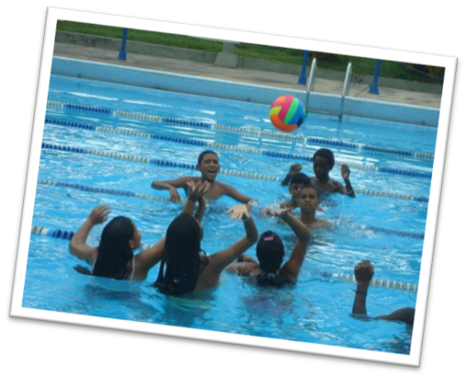
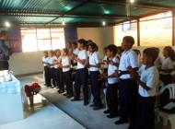
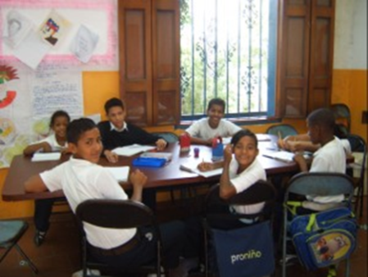
La labor socioeducativa de OSCASI va más allá del área educativa. También se concreta en:
Formación en valores
Capacitación de promotores
Apoyo psicopedagógico
Eventos culturales, deportivos y de recreación
Complemento nutricional: desayuno y/o almuerzo
Otros programas:
Mamás Lectoras
Refuerzo matemáticas

Slide 4
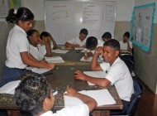
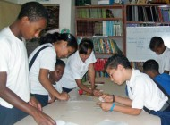
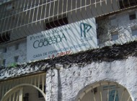
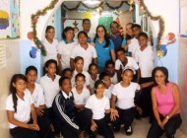
Escuelas Alternativas
Beatriz Castillo
Ubicada en Maca, Barrio La Cruz, Calle El Colegio, Casa comunitaria. Petare. Cuenta con capacidad para 72 estudiantes, quienes también reciben desayuno y almuerzo. Esta escuela debe su nombre a la presidenta fundadora de esta organización.

Slide 5
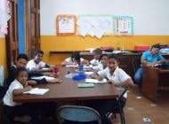
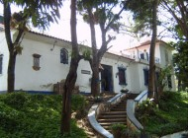
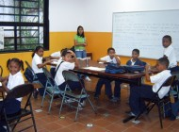
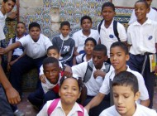
Nuestra Señora del Carmen (“El Cortijo”)
Ubicada en Mesuca, Calle Federación (Baloa), Colina de Tito Salas, Hacienda El Cortijo, Petare. Con capacidad para 132 estudiantes divididos en dos turnos, los del turno de la mañana reciben desayuno y los de la tarde el almuerzo. Esta sede, es propiedad de la organización y se considera patrimonio histórico al ser antiguamente la casa del pintor Tito Salas.

Slide 6
En que estamos ? En mantener y mejorar lo que ya tenemos

Slide 7
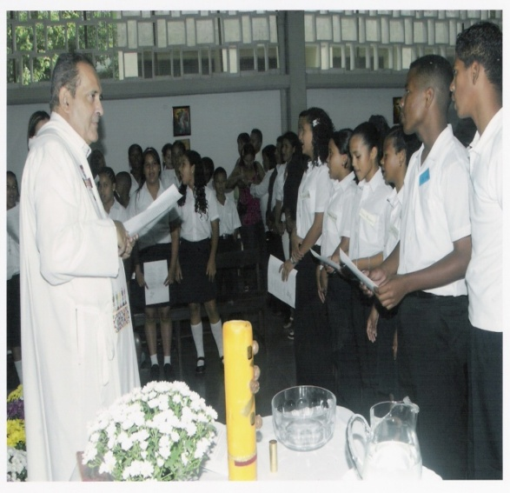
Pastoral
1. Impartición de Sacramentos: Bautismo, Comunión, Confirmación; Celebraciones litúrgicas en espacios creados para la oración y crecimiento en la fe.
2. Formación humana, principios, valores; promoción del sentido de pertenencia con la identidad y misión Ignaciana.
3. Realización de programas y actividades humano-cristianas: Actividades Pastorales como Convivencias y Retitos para alumnos, promotores y personal Administrativo
4.- Incorporar a Seminaristas Jesuitas para llevar el programa de Pastoral en ambas Escuelas Alternativas.

Slide 8
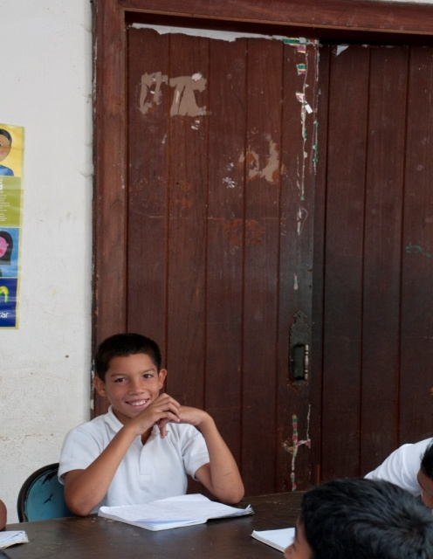
Pedagógico
1.- Insertar programas nuevos
Programa para el Pensamiento P. Critico
P. Creativo
Hábitos Inteligentes
Programa para padres
2.- Extender horarios para el próximo período escolar 2016-2017 incluyendo actividades que ayuden al desarrollo espiritual, físico y cognitivo
3.- Estructuración pedagógica del programa Mamás Lectoras y refuerzo matemático
4.- Planificación 2016 es la Promoción a 7mo Grado de 20 alumnos, que serán zonificados en liceos regulares y cercanos.

Slide 9
Otros
1. Mejoras en las relaciones interinstitucionales.
Incorporación y ampliación de proyectos con la participación de los representantes del Colegio San Ignacio y otros
* Compra de nueva Sede para EA.Beatriz Castillo
* Comedor / Salón de usos múltiples en El Cortijo
* Pupitres en ambas escuela
3. Incremento de 30% padrinos / becas

Slide 10
¡GRACIAS!
“En todo amar y servir”

